Slide 1
Street museum
～徒歩０分の日替わり美術館～

Slide 2
クイズです
全国の美術館の数および入館者数のうち
東京都が占める割合はどれくらいでしょうか？？
※ちなみに人口において、都の総人口は全国の約11％です
参照先：https://dali.jp/archives/column/274

Slide 3
答え. 施設数⇒約1/4 入館者数⇒約1/2
実は、、、
アートに触れる機会も東京一極集中

Slide 4
実体験
社会人になってから３年間住んだことのある岡山
☟
・近くに気軽にいける美術館が少ない
・常に興味のある展示会があるとは限らない
ストレス

Slide 5
あぁ。。。。
いつでも、どこでも、いつもの通り道が美術館になればいいのに。。。

Slide 6
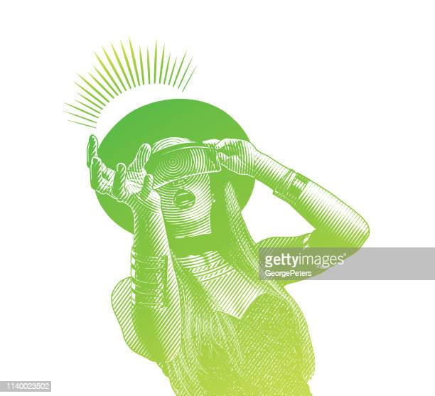
Street museum

Slide 7

street MUSEUMとは？？
全国の鑑賞者と全国のアーティストをつなぐ
MR(Mixed reality)プラットフォームです

Slide 8

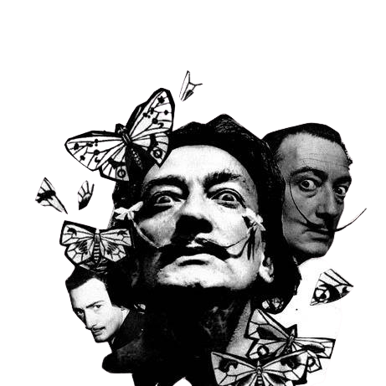

Street museum
作品データをアップロード
ストリートビューから配置場所を選択
近くの作品設置ポイントを検索
近所で鑑賞開始
全国のアーティストに設置オファーを
出すことも可能
見たいコンテンツ
見れる場所
を増やす
全国のユーザー
全国のアーティスト

Slide 9

Street museum
全国のアーティスト
アート作品を身近に、気軽に見たい
。。。。
マッチング
全国のユーザー
色んな人に見てほしい。。。
もっとパブリックな場所でメッセージを伝えたい。。。。
表現の場を増やしたい。。。

Slide 10
将来的には
ユーザーからアーティストへの投げ銭機能
トークライブの開催機能
ユーザー同士の交流機能

Slide 11
双方にとって
よりよいプラットフォームへ

Slide 12

アートがどんな人にとっても「身近な」娯楽である街を増やします！！！！！！

Slide 13

一緒に事業を深堀してくださる方、壁打ち相手を絶賛募集中です！！！！！！！

